Slide 1
Unidade III Árvores
Prof. Henrique Batista da Silva

Slide 2
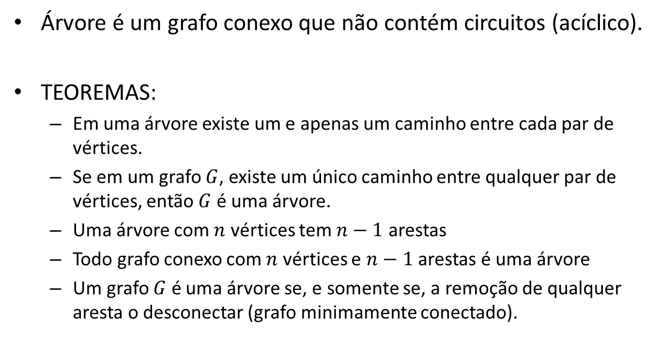
Árvore
Árvore é um grafo conexo que não contém circuitos (acíclico).
TEOREMAS:
Em uma árvore existe um e apenas um caminho entre cada par de vértices.
Se em um grafo $G$, existe um único caminho entre qualquer par de vértices, então $G$ é uma árvore.
Uma árvore com $n$ vértices tem $n−1$ arestas
Todo grafo conexo com $n$ vértices e $n−1$ arestas é uma árvore
Um grafo $G$ é uma árvore se, e somente se, a remoção de qualquer aresta o desconectar (grafo minimamente conectado).

Slide 3
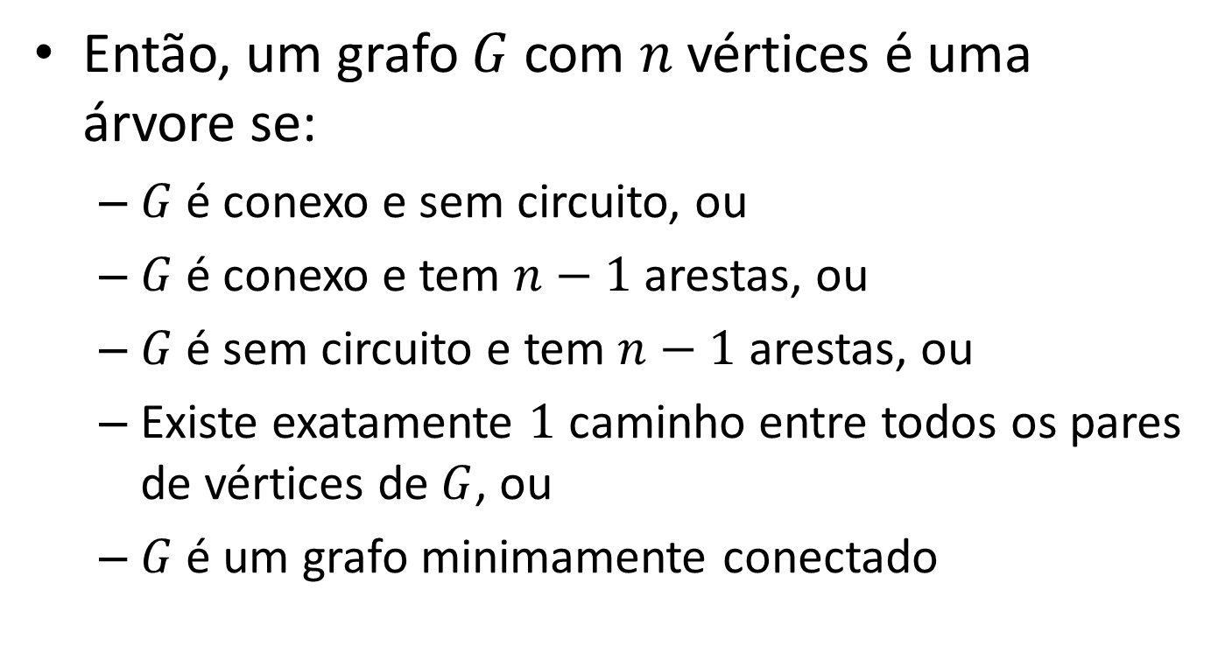
Árvore
Então, um grafo $G$ com $n$ vértices é uma árvore se:
$G$ é conexo e sem circuito, ou
$G$ é conexo e tem $n−1$ arestas, ou
$G$ é sem circuito e tem $n−1$ arestas, ou
Existe exatamente $1$ caminho entre todos os pares de vértices de $G$, ou
$G$ é um grafo minimamente conectado

Slide 4
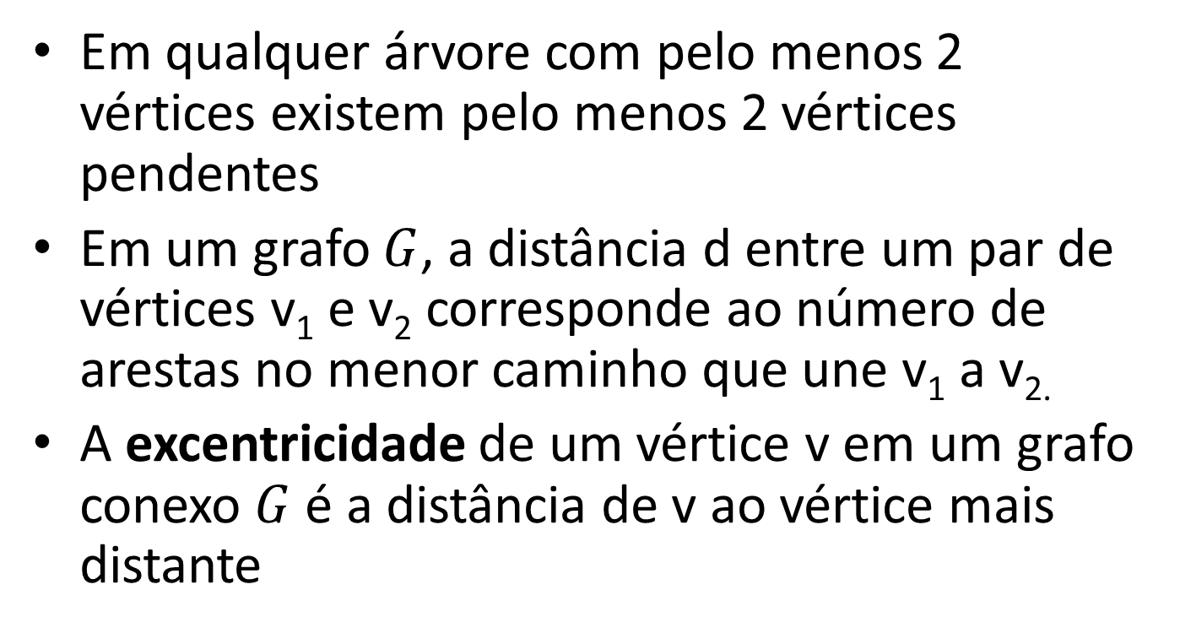
Árvore
Em qualquer árvore com pelo menos 2 vértices existem pelo menos 2 vértices pendentes
Em um grafo $G$, a distância d entre um par de vértices v₁ e v₂ corresponde ao número de arestas no menor caminho que une v₁ a v_{2.}
A excentricidade de um vértice v em um grafo conexo $G$ é a distância de v ao vértice mais distante

Slide 5
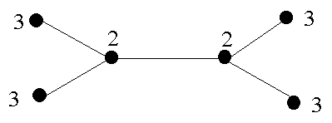

Árvore
Centro de uma Árvore:
O centro de um grafo $G$ é o vértice de menor excentricidade.
Quantos centros podem ter uma árvore?

Slide 6
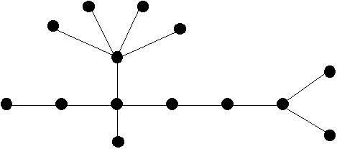
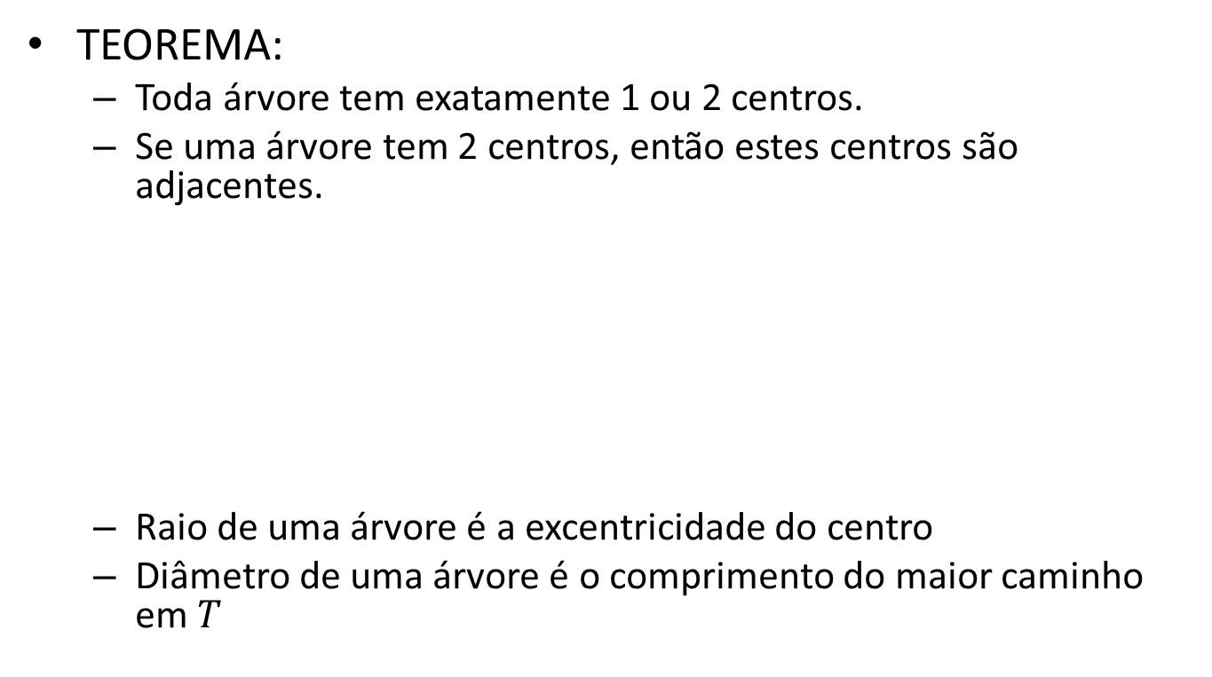
Árvore
TEOREMA:
Toda árvore tem exatamente 1 ou 2 centros.
Se uma árvore tem 2 centros, então estes centros são adjacentes.
Raio de uma árvore é a excentricidade do centro
Diâmetro de uma árvore é o comprimento do maior caminho em $T$

Slide 7
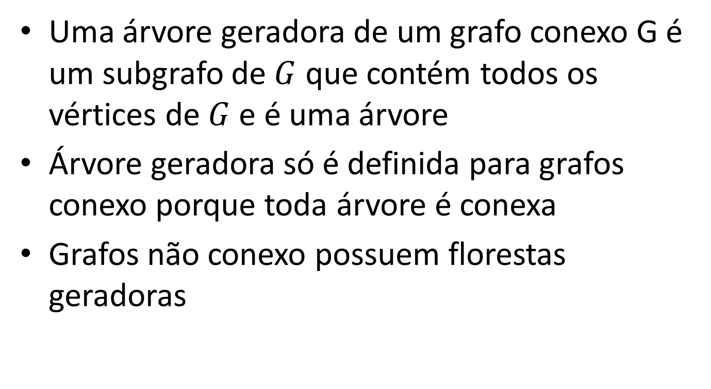
Árvore Geradora
Uma árvore geradora de um grafo conexo G é um subgrafo de $G$ que contém todos os vértices de $G$ e é uma árvore
Árvore geradora só é definida para grafos conexo porque toda árvore é conexa
Grafos não conexo possuem florestas geradoras

Slide 8
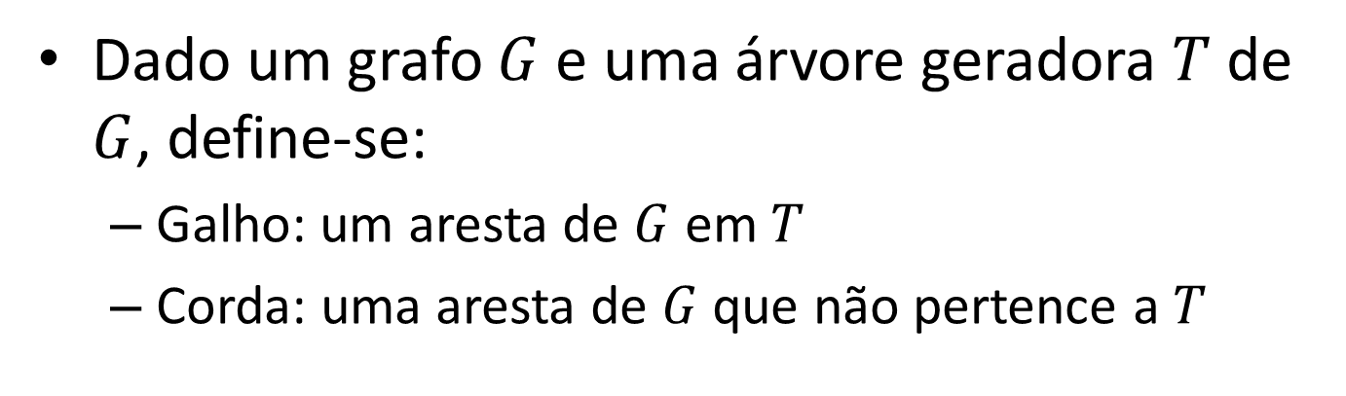
Árvore Geradora
Dado um grafo $G$ e uma árvore geradora $T$ de $G$, define-se:
Galho: um aresta de $G$ em $T$
Corda: uma aresta de $G$ que não pertence a $T$

Slide 9
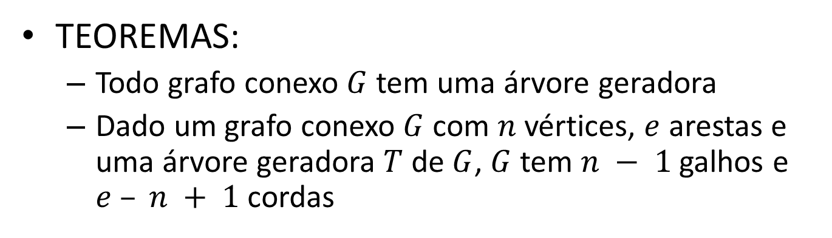
Árvore Geradora
TEOREMAS:
Todo grafo conexo $G$ tem uma árvore geradora
Dado um grafo conexo $G$ com $n$ vértices, $e$ arestas e uma árvore geradora $T$ de $G$, $G$ tem $n − 1$galhos e $e – n + 1$ cordas

Slide 10
Árvore Geradora
Exemplo: Um fazendeiro possui 6 lotes murados como mostrado na figura abaixo. Os lotes estão cheios de água. Quantos muros devem ser removidos para que toda a água seja liberada?

Slide 11
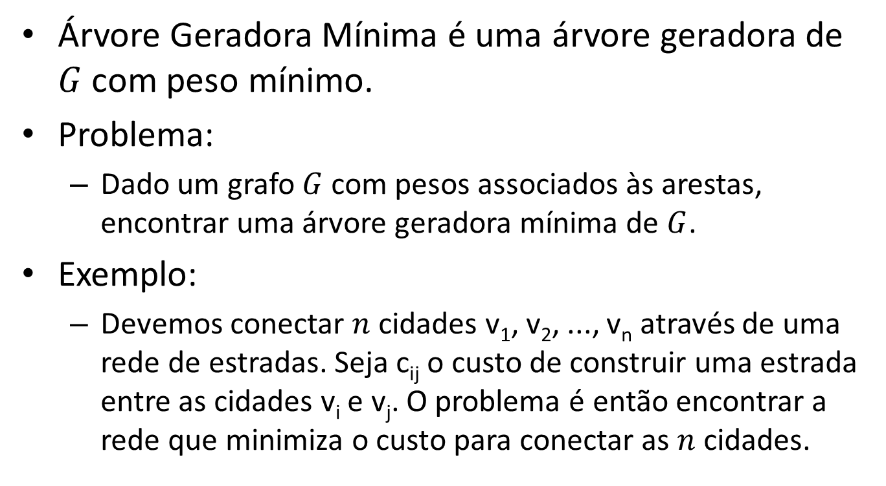
Árvore Geradora Mínima
Árvore Geradora Mínima é uma árvore geradora de $G$ com peso mínimo.
Problema:
Dado um grafo $G$ com pesos associados às arestas, encontrar uma árvore geradora mínima de $G$.
Exemplo:
Devemos conectar $n$ cidades v₁, v₂, ..., v_{n} através de uma rede de estradas. Seja c_{ij} o custo de construir uma estrada entre as cidades v_{i} e v_{j}. O problema é então encontrar a rede que minimiza o custo para conectar as $n$ cidades.

Slide 12
Árvore Geradora Mínima
Exemplo: Um pomar com 10 pés de frutas deve ser irrigado
Cada cano entre duas árvores tem um custo proporcional ao comprimento do cano e à dificuldade e implantação
Como encontrar o sistema de irrigação que minimiza o custo de implantação?

Slide 13
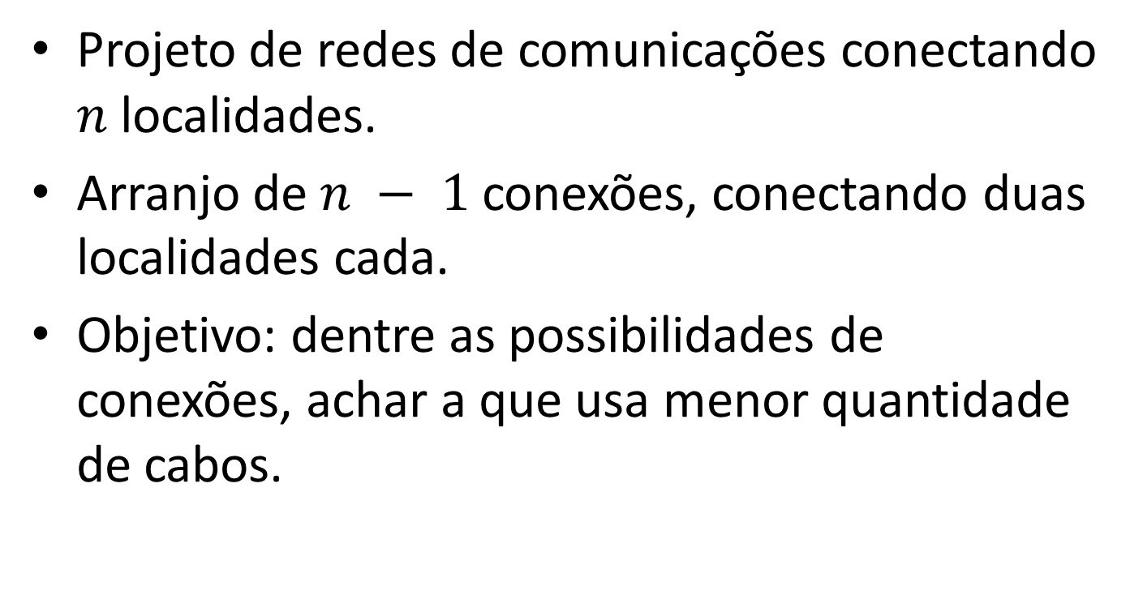
Árvore Geradora Mínima
Projeto de redes de comunicações conectando $n$ localidades.
Arranjo de $n − 1$conexões, conectando duas localidades cada.
Objetivo: dentre as possibilidades de conexões, achar a que usa menor quantidade de cabos.

Slide 14
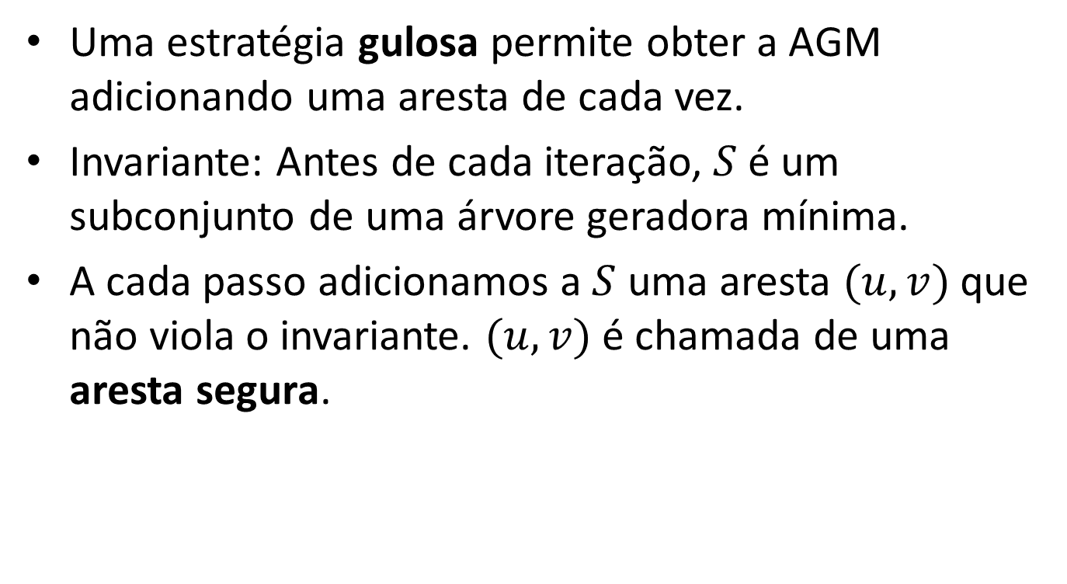
AGM - Algoritmo Genérico
Uma estratégia gulosa permite obter a AGM adicionando uma aresta de cada vez.
Invariante: Antes de cada iteração, $S$ é um subconjunto de uma árvore geradora mínima.
A cada passo adicionamos a $S$ uma aresta $(u, v)$que não viola o invariante. $(u, v)$é chamada de uma aresta segura.

Slide 15
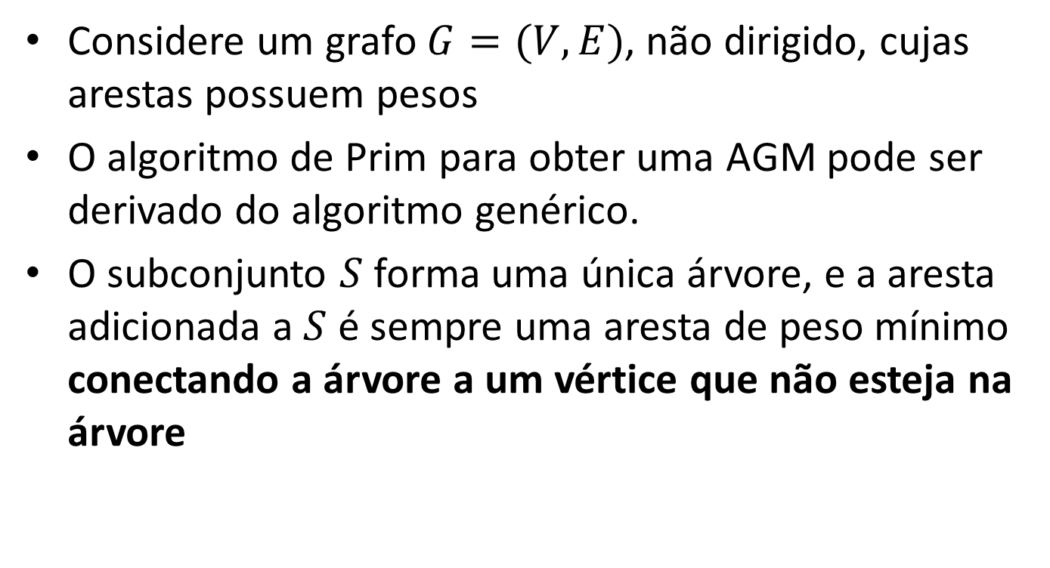
Algoritmo de Prim
Considere um grafo $G=(V,E)$, não dirigido, cujas arestas possuem pesos
O algoritmo de Prim para obter uma AGM pode ser derivado do algoritmo genérico.
O subconjunto $S$ forma uma única árvore, e a aresta adicionada a $S$ é sempre uma aresta de peso mínimo conectando a árvore a um vértice que não esteja na árvore

Slide 16

Algoritmo de Prim
A árvore começa por um vértice qualquer (no caso a) e cresce até que “gere” todos os vértices em $V$.
Quando o algoritmo termina, as arestas em $S$ formam uma árvore geradora mínima

Slide 17
Algoritmo de Prim
subárvore
--
8
b
c
9
5
6
a
15
e
6
7
6
8
d
g
11
f
8

Slide 18
Algoritmo de Prim
subárvore
--
8
b
c
9
5
6
a
15
e
6
7
6
8
d
g
11
f
8

Slide 19
Algoritmo de Prim
subárvore
a-d
8
b
c
9
5
6
a
15
e
6
7
6
8
d
g
11
f
8

Slide 20
Algoritmo de Prim
subárvore
a-d
a-d d-e
8
b
c
9
5
6
a
15
e
6
7
6
8
d
g
11
f
8

Slide 21
Algoritmo de Prim
subárvore
a-d
a-d d-e
a-d d-e e-b
8
b
c
9
5
6
a
15
e
6
7
6
8
d
g
11
f
8

Slide 22
Algoritmo de Prim
subárvore
a-d
a-d d-e
a-d d-e e-b
a-d d-e e-b e-c
8
b
c
9
5
6
a
15
e
6
7
6
8
d
g
11
f
8

Slide 23
Algoritmo de Prim
subárvore
a-d
a-d d-e
a-d d-e e-b
a-d d-e e-b e-c
a-d d-e e-b e-c e-g
8
b
c
9
5
6
a
15
e
6
7
6
8
d
g
11
f
8

Slide 24
Algoritmo de Prim
subárvore
a-d
a-d d-e
a-d d-e e-b
a-d d-e e-b e-c
a-d d-e e-b e-c e-g
a-d d-e e-b e-c e-g g-f
8
b
c
9
5
6
a
15
e
6
7
6
8
d
g
11
f
8

Slide 25
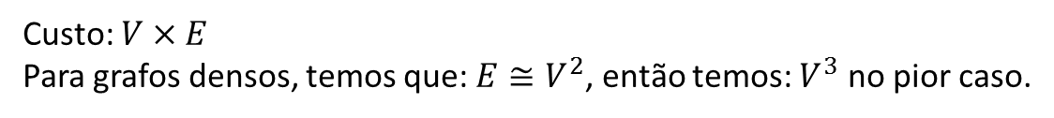
Algoritmo de Prim
subárvore
a-d
a-d d-e
a-d d-e e-b
a-d d-e e-b e-c
a-d d-e e-b e-c e-g
a-d d-e e-b e-c e-g g-f
8
b
c
9
5
6
a
15
e
6
7
6
8
d
g
11
f
8
Custo: $V×E$
Para grafos densos, temos que: $E≅V^{2}$, então temos: $V^{3}$ no pior caso.

Slide 26
Algoritmo de Prim
Parent: conjunto resposta da AGM
subárvore
--
8
b
c
9
5
6
a
15
e
6
7
6
8
d
g
parent
a - - - - - -
11
f
8
frj
Franja da árvore: contem as arestas candidatas a serem adicionadas á árvore
- - - - - - -
cost
- - - - - - -
Custo: custo das arestas candidatas

Slide 27
Algoritmo de Prim
subárvore
--
8
b
c
9
5
6
a
15
e
6
7
6
8
d
g
parent
a - - - - - -
11
f
8
frj
- a - a - - -
cost
0 9 - 6 - - -

Slide 28
Algoritmo de Prim
subárvore
a-d
8
b
c
9
5
6
a
15
e
6
7
6
8
d
g
parent
a - - a - - -
11
f
8
frj
- a - a d d d
cost
0 9 - 6 6 11 8

Slide 29
Algoritmo de Prim
subárvore
a-d
a-d d-e
8
b
c
9
5
6
a
15
e
6
7
6
8
d
g
parent
a - - a d - -
11
f
8
frj
- e e a d d e
cost
0 5 6 6 6 11 7

Slide 30
Algoritmo de Prim
subárvore
a-d
a-d d-e
a-d d-e e-b
8
b
c
9
5
6
a
15
e
6
7
6
8
d
g
parent
a e - a d - -
11
f
8
frj
- e e a d d e
cost
0 5 6 6 6 11 7

Slide 31
Algoritmo de Prim
subárvore
a-d
a-d d-e
a-d d-e e-b
a-d d-e e-b e-c
8
b
c
9
5
6
a
15
e
6
7
6
8
d
g
parent
a e e a d - -
11
f
8
frj
- e e a d d e
cost
0 5 6 6 6 11 7

Slide 32
Algoritmo de Prim
subárvore
a-d
a-d d-e
a-d d-e e-b
a-d d-e e-b e-c
a-d d-e e-b e-c e-g
8
b
c
9
5
6
a
15
e
6
7
6
8
d
g
parent
a e e a d - e
11
f
8
frj
- e e a d g e
cost
0 5 6 6 6 8 7

Slide 33
Algoritmo de Prim
subárvore
a-d
a-d d-e
a-d d-e e-b
a-d d-e e-b e-c
a-d d-e e-b e-c e-g
a-d d-e e-b e-c e-g g-f
8
b
c
9
5
6
a
15
e
6
7
6
8
d
g
parent
a e e a d g e
11
f
8
frj
- e e a d g e
cost
0 5 6 6 6 8 7

Slide 34

Algoritmo de Prim
Parent: conjunto resposta da AGM
subárvore
a-d
a-d d-e
a-d d-e e-b
a-d d-e e-b e-c
a-d d-e e-b e-c e-g
a-d d-e e-b e-c e-g g-f
8
b
c
9
5
6
a
15
e
6
7
6
8
d
g
parent
a e e a d g e
11
f
8
frj
- e e a d g e
cost
0 5 6 6 6 8 7
Custo: $V^{2}+E$

Slide 35
Exercícios (Prim)
[Sedgewick 20.33] Considere o grafo cujos vértices são os pontos no plano dados abaixo. Suponha que as arestas do grafo são 1-0 3-5 5-2 3-4 5-1 0-3 0-4 4-2 2-3 e o custo de cada aresta é igual ao comprimento do segmento de reta que liga as pontas da aresta. Aplique o algoritmo de Prim a esse grafo. Exiba uma figura do grafo e da subárvore no início de cada iteração.
0 1 2 3 4 5
(1,3) (2,1) (6,5) (3,4) (3,7) (5,3)

Slide 36
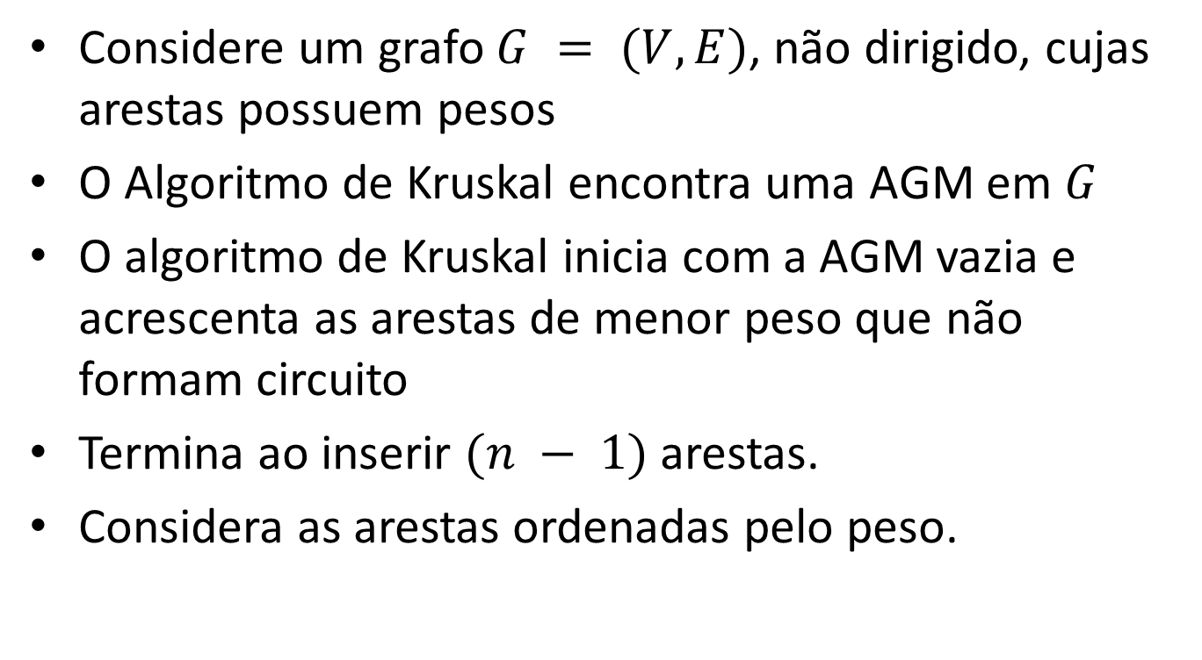
Algoritmo de Kruskal
Considere um grafo $G = (V,E)$, não dirigido, cujas arestas possuem pesos
O Algoritmo de Kruskal encontra uma AGM em $G$
O algoritmo de Kruskal inicia com a AGM vazia e acrescenta as arestas de menor peso que não formam circuito
Termina ao inserir $(n − 1)$arestas.
Considera as arestas ordenadas pelo peso.

Slide 37
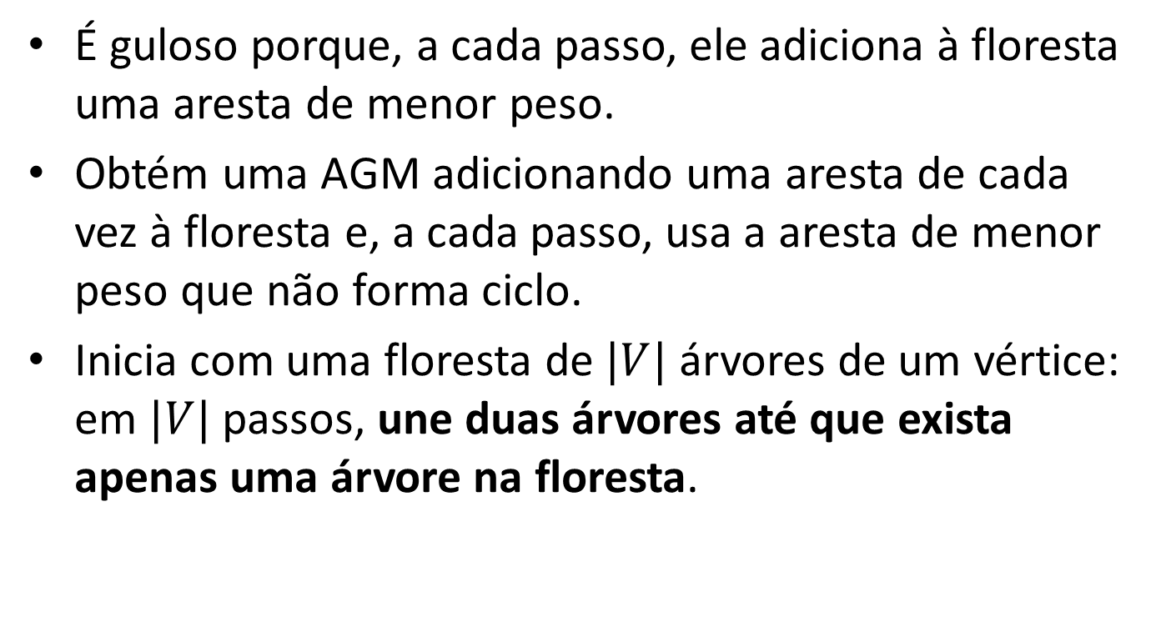
Algoritmo de Kruskal
É guloso porque, a cada passo, ele adiciona à floresta uma aresta de menor peso.
Obtém uma AGM adicionando uma aresta de cada vez à floresta e, a cada passo, usa a aresta de menor peso que não forma ciclo.
Inicia com uma floresta de $|V|$ árvores de um vértice: em $|V|$ passos, une duas árvores até que exista apenas uma árvore na floresta.

Slide 38
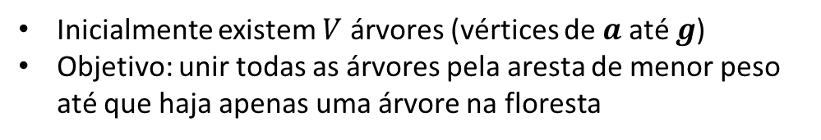
Algoritmo de Kruskal
subárvore
--
8
b
c
9
5
6
a
15
e
6
7
6
8
d
g
11
f
8
Inicialmente existem $V$ árvores (vértices de $a$ até $g$)
Objetivo: unir todas as árvores pela aresta de menor peso até que haja apenas uma árvore na floresta

Slide 39
Algoritmo de Kruskal
subárvore
b-e
8
b
c
9
5
6
a
15
e
6
7
6
8
d
g
11
f
8

Slide 40
Algoritmo de Kruskal
Não pode fechar ciclo
subárvore
b-e
b-e e-c
8
b
c
9
5
6
a
15
e
6
7
6
8
d
g
11
f
8

Slide 41
Algoritmo de Kruskal
Não pode fechar ciclo
subárvore
b-e
b-e e-c
b-e e-c a-d
8
b
c
9
5
6
a
15
e
6
7
6
8
d
g
11
f
8

Slide 42
Algoritmo de Kruskal
Não pode fechar ciclo
subárvore
b-e
b-e e-c
b-e e-c a-d
b-e e-c a-d d-e
8
b
c
9
5
6
a
15
e
6
7
6
8
d
g
11
f
8

Slide 43
Algoritmo de Kruskal
Não pode fechar ciclo
subárvore
b-e
b-e e-c
b-e e-c a-d
b-e e-c a-d d-e
b-e e-c a-d d-e e-g
8
b
c
9
5
6
a
15
e
6
7
6
8
d
g
11
f
8

Slide 44
Algoritmo de Kruskal
Não pode fechar ciclo
subárvore
b-e
b-e e-c
b-e e-c a-d
b-e e-c a-d d-e
b-e e-c a-d d-e e-g
b-e e-c a-d d-e e-g g-f
8
b
c
9
5
6
a
15
e
6
7
6
8
d
g
11
f
8

Slide 45
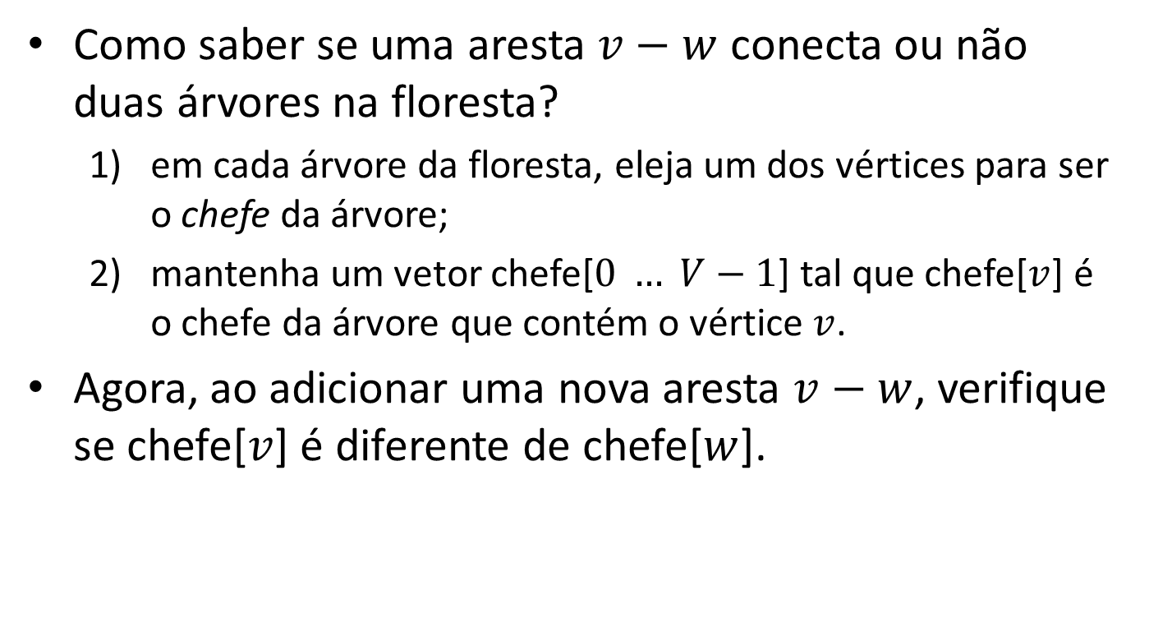
Algoritmo de Kruskal
Como saber se uma aresta $v−w$ conecta ou não duas árvores na floresta?
em cada árvore da floresta, eleja um dos vértices para ser o chefe da árvore;
mantenha um vetor chefe[$0 … V−1$] tal que chefe[$v$] é o chefe da árvore que contém o vértice $v$.
Agora, ao adicionar uma nova aresta $v−w$, verifique se chefe[$v$] é diferente de chefe[$w$].
Adaptado de Paulo Feofiloff (IME-USP)

Slide 46
Algoritmo de Kruskal
subárvore
--
Chefe [a] = a
Chefe [b] = b
Chefe [c] = c
Chefe [d] = d
Chefe [e] = e
3
b
c
1
2
a
15
e
6
6
d

Slide 47
Algoritmo de Kruskal
subárvore
b-e
Chefe [a] = a
Chefe [b] = b
Chefe [c] = c
Chefe [d] = d
Chefe [e] = b
3
b
c
1
2
a
15
e
6
6
d

Slide 48
Algoritmo de Kruskal
subárvore
b-e
b-e e-c
Chefe [a] = a
Chefe [b] = b
Chefe [c] = b
Chefe [d] = d
Chefe [e] = b
3
b
c
1
2
a
15
e
6
6
d

Slide 49
Algoritmo de Kruskal
subárvore
b-e
b-e e-c
Chefe [a] = a
Chefe [b] = b
Chefe [c] = b
Chefe [d] = d
Chefe [e] = b
3
b
c
1
2
a
15
e
6
6
d
Chefe de b é igual ao chefe de c, então a aresta não pode ser adicionada

Slide 50
Algoritmo de Kruskal
subárvore
b-e
b-e e-c
b-e e-c a-d
Chefe [a] = a
Chefe [b] = b
Chefe [c] = b
Chefe [d] = a
Chefe [e] = b
3
b
c
1
2
a
15
e
6
6
d

Slide 51
Algoritmo de Kruskal
subárvore
b-e
b-e e-c
b-e e-c a-d
b-e e-c a-d d-e
Chefe [a] = a
Chefe [b] = b
Chefe [c] = b
Chefe [d] = a
Chefe [e] = b
3
b
c
1
2
a
15
e
6
6
d
Chefe de d é diferente do chefe de e, então a aresta pode ser adicionada

Slide 52
Exercícios (Kruskal)
[Sedgewick 20.48] Considere o grafo conexo cujos vértices são os pontos no plano indicados a seguir. Suponha que as arestas do grafo são 1-0 3-5 5-2 3-4 5-1 0-3 0-4 4-2 2-3 e o custo de cada aresta v-w é igual ao comprimento do segmento de reta que liga os pontos v e w no plano.
0 1 2 3 4 5
(1,3) (2,1) (6,5) (3,4) (3,7) (5,3)
Aplique o algoritmo de Kruskal a esse grafo. Exiba uma figura do grafo e da floresta no início de cada iteração. Dê a ordem em que o algoritmo descobre as arestas da mst.

Slide 53
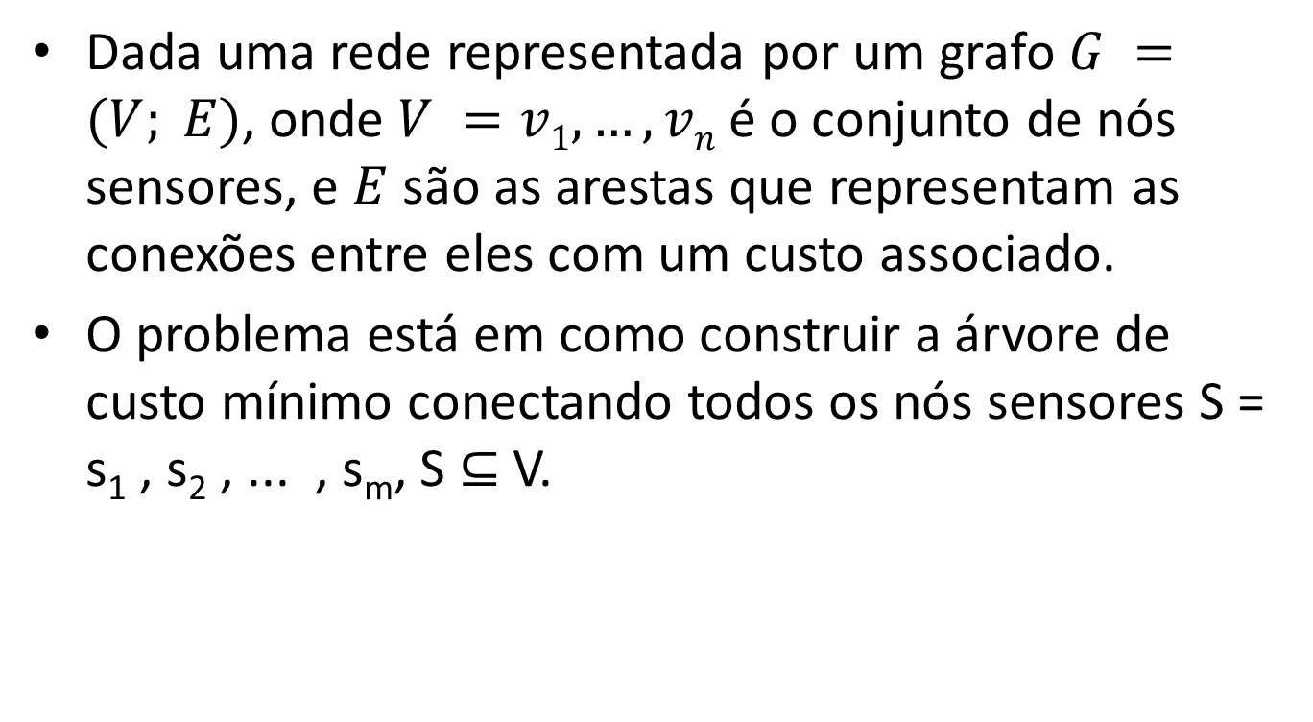
Problema de Steiner
Dada uma rede representada por um grafo $G =(V; E)$, onde $V =v1, …, vn$é o conjunto de nós sensores, e $E$ são as arestas que representam as conexões entre eles com um custo associado.
O problema está em como construir a árvore de custo mínimo conectando todos os nós sensores S = s₁ , s₂ , ... , s_{m}, S $⊆$ V.

Slide 54
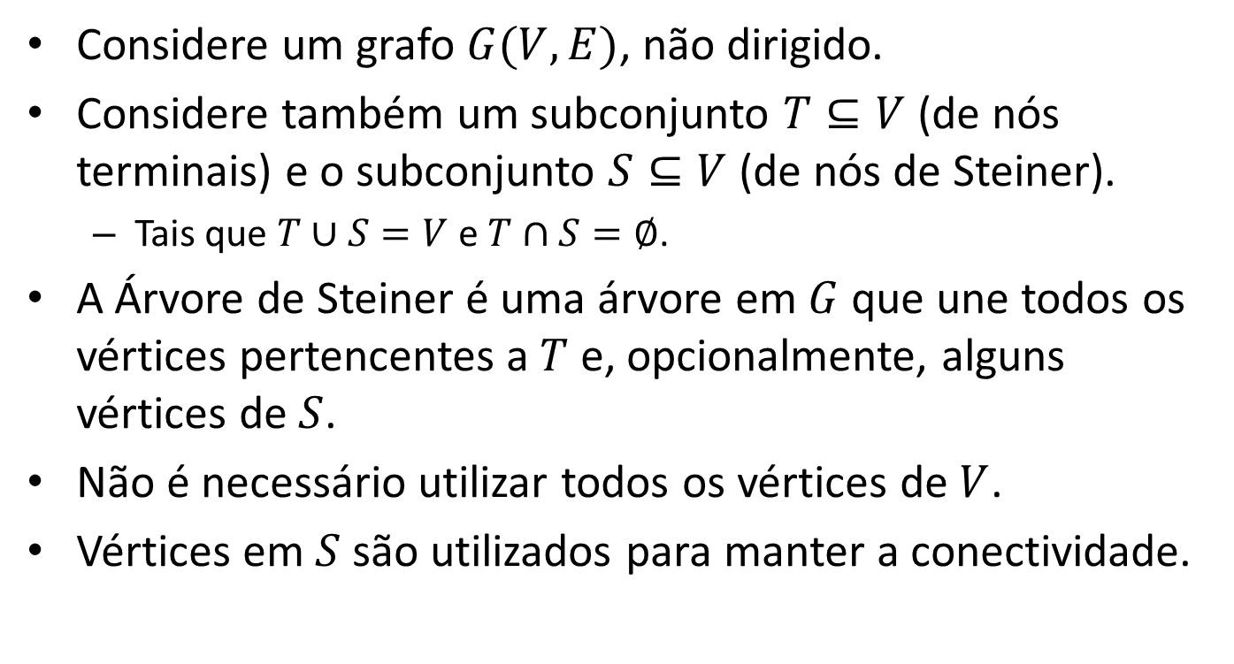
Árvore de Steiner
Considere um grafo $G(V, E)$, não dirigido.
Considere também um subconjunto $T⊆V$ (de nós terminais) e o subconjunto $S⊆V$(de nós de Steiner).
Tais que $T∪S=V$ e $T∩S=∅$.
A Árvore de Steiner é uma árvore em $G$ que une todos os vértices pertencentes a $T$ e, opcionalmente, alguns vértices de $S$.
Não é necessário utilizar todos os vértices de $V$.
Vértices em $S$ são utilizados para manter a conectividade.

Slide 55

Árvore de Steiner
$$G$$

Slide 56
Árvore de Steiner
Nós terminais
$$G$$
Nós de Steiner

Slide 57
Árvore de Steiner
$$G$$

Slide 58
Árvore de Steiner
$$G$$
Os nós de Steiner mantém o grafo resultante conexo.

Slide 59
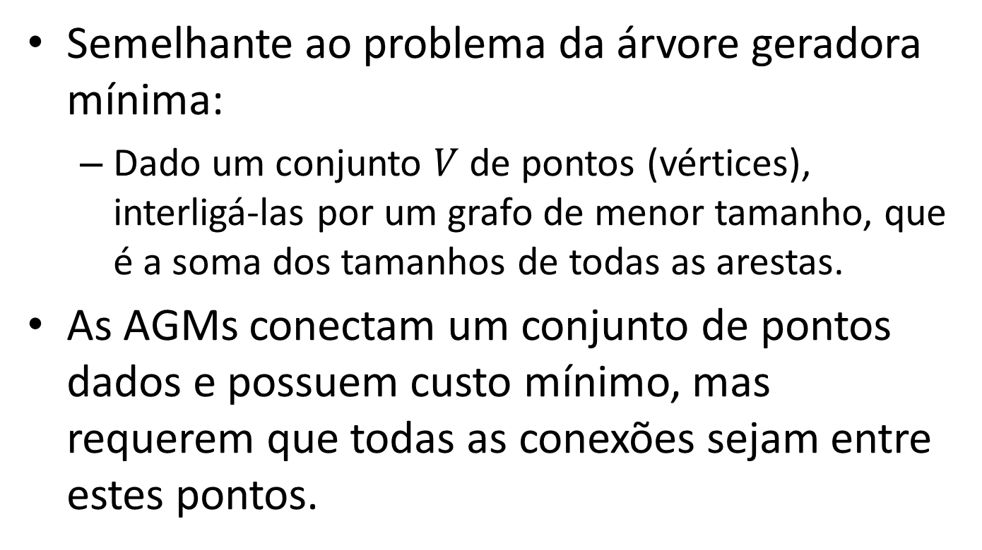
Árvore de Steiner
Semelhante ao problema da árvore geradora mínima:
Dado um conjunto $V$ de pontos (vértices), interligá-las por um grafo de menor tamanho, que é a soma dos tamanhos de todas as arestas.
As AGMs conectam um conjunto de pontos dados e possuem custo mínimo, mas requerem que todas as conexões sejam entre estes pontos.

Slide 60
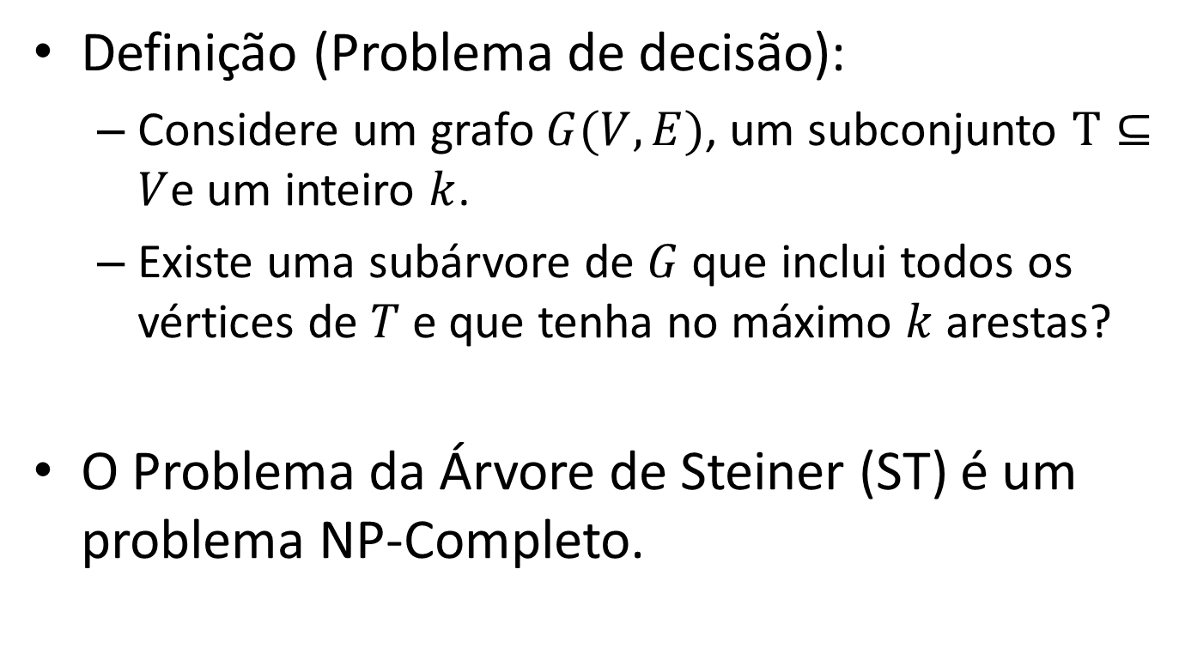
Problema da Árvore de Steiner (ST)
Definição (Problema de decisão):
Considere um grafo $G(V, E)$, um subconjunto $T⊆V$e um inteiro $k$.
Existe uma subárvore de $G$ que inclui todos os vértices de $T$ e que tenha no máximo $k$ arestas?
O Problema da Árvore de Steiner (ST) é um problema NP-Completo.

Slide 61
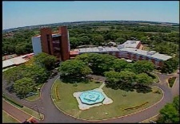
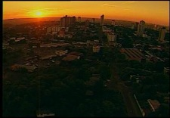

AGM para resumo estático de vídeo
17
22
1
19
3
17
22
22
2
21
22
3
16
15
Silvio Jamil Ferzoli Guimarães, Willer Gomes. A Static Video Summarization Method Based on Hierarchical Clustering. In 15th Iberoamerican Congress on Pattern Recognition (CIARP) . São Paulo, Brazil.

Slide 62
AGM para resumo estático de vídeo
17
22
1
19
3
17
22
22
2
21
22
3
16
15
Silvio Jamil Ferzoli Guimarães, Willer Gomes. A Static Video Summarization Method Based on Hierarchical Clustering. In 15th Iberoamerican Congress on Pattern Recognition (CIARP) . São Paulo, Brazil.

Slide 63
AGM para resumo estático de vídeo
1
19
3
2
16
Silvio Jamil Ferzoli Guimarães, Willer Gomes. A Static Video Summarization Method Based on Hierarchical Clustering. In 15th Iberoamerican Congress on Pattern Recognition (CIARP) . São Paulo, Brazil.

Slide 64
AGM para resumo estático de vídeo
K = 3
1
19
Deseja-se gerar 3 grupos, portanto, remova as duas arestas de maior valor
3
2
16
Silvio Jamil Ferzoli Guimarães, Willer Gomes. A Static Video Summarization Method Based on Hierarchical Clustering. In 15th Iberoamerican Congress on Pattern Recognition (CIARP) . São Paulo, Brazil.

Slide 65
AGM para resumo estático de vídeo
K = 3
1
Deseja-se gerar 3 grupos, portanto, remova as duas arestas de maior valor
3
2
Silvio Jamil Ferzoli Guimarães, Willer Gomes. A Static Video Summarization Method Based on Hierarchical Clustering. In 15th Iberoamerican Congress on Pattern Recognition (CIARP) . São Paulo, Brazil.

Slide 66
Bibliografia
BOAVENTURA NETTO, Paulo Oswaldo; JURKIEWICZ, Samuel.
Grafos: introdução e prática. Editora Blucher. 2009. ISBN: 9788521204732.
[Cormen et al., 2009] Introduction to Algorithms, 3rd edition.
Thomas H. Cormen, Charles E. Leiserson, Ronald L. Rivest, Clifford Stein.
2009, 1312 pp. MIT Press, ISBN 9780262033848.
[Ziviani, 2006] Projeto de Algoritmos com Implementações em Java e C++.
Nivio Ziviani. 2006, 642 pp. Editora Thomson, ISBN 8522105251.

